Slide 1

Betimsel İstatistik-II
“Yayılım (Dispersion) veya Değişkenlik (Variability) Ölçüleri”
Prof.Dr. Evrim Genç Kumtepe

Slide 2


Kısaca bu derste:
İstatistikte yayılım ne demek?
Yayılımı ölçmenin amacı nedir?
Yayılımı ölçmenin yöntemleri nelerdir?

Slide 3
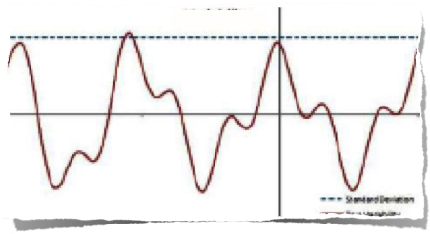
Yayılım ne demek?
Bir dağılımda gözlemlerin merkezin (ör., ortalama) her iki tarafına ne şekilde/ölçüde yayıldığını ortaya koymaktadır.
• Verilerin ne kadar değişkenlik gösterdiğini açıklar (yani, ortalamanın etrafına nasıl yayılır).
• “Değişkenlik (variability)” veya “yayıklık” olarak da adlandırılır

Slide 4
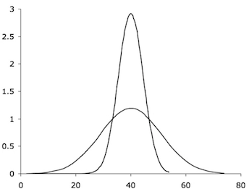
Yayılımı Ölçmenin Amacı
Yayılımı ölçmenin iki temel amacı vardır:
Bir frekans dağılımını karakterize etmek için kullanılan en önemli ölçümlerden biridir.
İki veya daha fazla frekans dağılımı arasında bir karşılaştırma ölçütü sağlar sağlar.

Slide 5
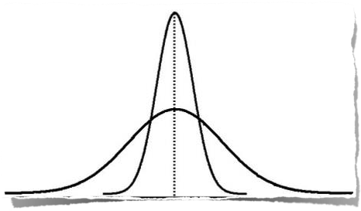
Merkez ortak ama yayılımlar farklı
Yayılım ölçümleri, veri değerlerinin yayılması veya değişkenliği hakkında bilgi verir
Gözlem değerlerinin birbirine ne kadar yakınsa, yayılım (değişkenlik) ölçüsü o kadar düşüktür ve dağılım (distribution) pik yapmıştır
Değerlerin birbirine daha az benzemesi, yayılım ölçüsünü o kadar artırır ve dağılım basıktır
Bir diğer deyişle, değerlerinin birbirinden çok uzaklaşması yayılım ölçüsünü artırır

Slide 6
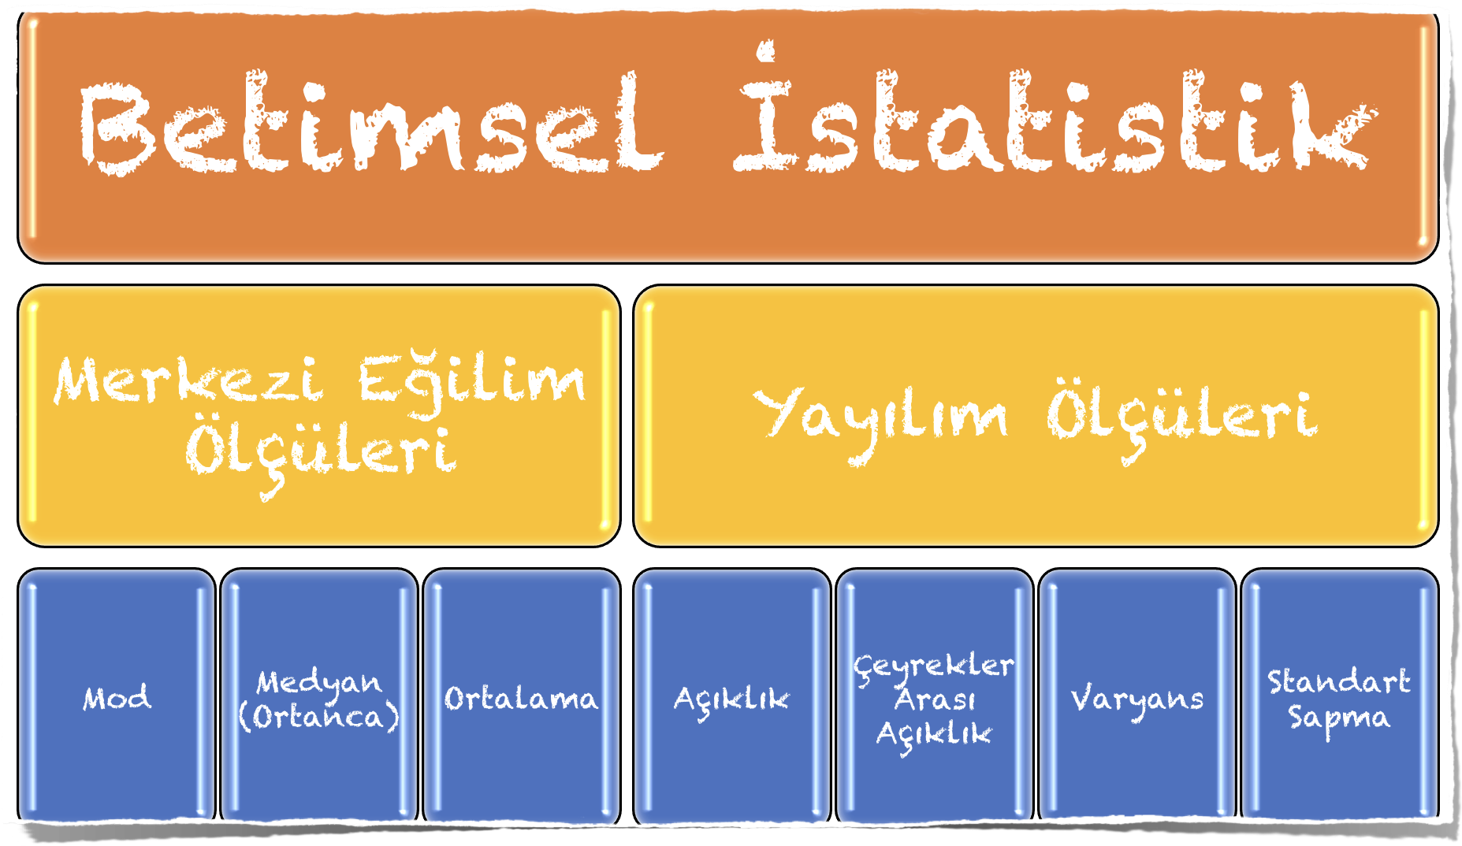
Yayılım Ölçümleri

Slide 7
Açıklık (Range)
•Basitçe veri setinin yayılımı hakkında bilgi verir
Veri setindeki en büyük gözlemle en küçük gözlem arasındaki fark
R (Açıklık) = maks. gözlem - min. gözlem
Ör., TL cinsinden 130000, 35000, 30000, 30000, 30000, 30000, 25000, 25000
Açıklık = 130000 - 25000 = 105000 TL

Slide 8





Çeyrekler Arası Açıklık
(Inter Quartile Range-IQR)
Veri Setindeki Gözlem Sayısı (n) ve alt ve üst grubun gözlem sayısı Tek Sayı ise;
• 1. ve 3. çeyrekler arasındaki fark
• IQR hesaplamak için
Veri setini küçükten büyüğe sıraya dizin
Veri setinin medyanını esas alarak veriyi %50’lik iki parçaya ayırın
En üst ve en alt %50’lik grupların ayrı ayrı medyanını bulun
Büyük medyan değerinden küçük medyan değerini çıkarın
IQR = Q3 - Q1
Ör. 2 4 4 5 6 7 8
IQR=7-4=3
Q3
En Üst Çeyrek
Üst %50’nin medyanı
Q1
En Alt Çeyrek
Alt %50’nin medyanı
Q2
Tüm veri setinin
Medyanı

Slide 9
Örnek Çözelim
Aşağıdaki veri seti için IQR nedir?
100, 64, 75, 82, 96, 50, 78, 62, 80
1 → Veri setini sıraya dizelim ve medyanı bulalım
50 62 64 75 78 80 82 96 100
Medyan değeri =78
2 → 1. ve 3. çeyrekleri bulalım
1. çeyrek (62+64)/2=63
3. çeyrek (82+96)/2= 89
IQR = 89 – 63 = 26

Slide 10
Çeyrekler Arası Açıklık
(Inter Quartile Range-IQR)
Veri setindeki gözlem sayısı çift bir sayı ise medyan 5 ile 6’nın arasındadır. Aynı şekilde üst ve alt grupların da medyan değerleri grupların gözlem sayısının çift veya tek olmasına göre hesaplanır.
Ör. 2 4 4 5 6 7 8 9
Q1
En Alt Çeyrek
Alt %50’nin medyanı
(4+4)/2=4
Q2
Tüm veri setinin
Medyanı
(5+6)/5,5
Q3
En Üst Çeyrek
Üst %50’nin medyanı
(7+8)/2=7,5
IQR=7,5-4,0=3,5

Slide 11
ŞİMDİ SINAVLAR VERİ SETİNDE UYGULAMA YAPALIM ☺

Slide 12
Varyans ve Standart Sapma
En yaygın kullanılan değişkenlik ölçüsüdür
Ortalamaya bağlı değişimi (yayılımı) gösterir
Verilerin ortalamalarından sapmalara dayanır.
ORTALAMA
-2 Standart
Sapma
-1 Standart
Sapma
+1Standart
Sapma
+2 Standart
Sapma

Slide 13
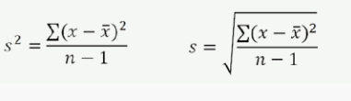
Varyans ve Standart Sapma
Varyans bır dağılımıdaki gözlemlerin kendi ortalamasından sapmasının karesinin beklenen değeridir
Dağılıma ait herbir değerin dağılımın ortalamasından ne kadar uzak olduğuyla ilgilidir
Varyans söz konusu sapmaların ortalama değerini ölçmede kullanılır
Standart sapma varyansın kare köküdür.
Matematiksel bir ifade ile standart sapma veri değerlerinin aritmetik ortalamadan farklarının karelerinin toplamının gözlem sayısı (n) -1'e bölümünün kare köküdür
yani verilerin ortalamadan sapmalarının kareler ortalamasının karekökü olarak tanımlanır
Örneklemin Varyansı
Örneklemin
Standart Sapması

Slide 14

Varyans ve Standart Sapma
Formülde bölen olarak popülasyon büyüklüğü (N) veya örneklem büyüklüğü (n-1) kullanılabilir
Eğer veriler kendi başına bir popülasyon olarak kabul edilebilirse, bölen”N olarak” alınmalıdır.
Eğer veriler bir popülasyondan alınmış örneklem ise, bölen “n-1” olarak alınmalıdır
Popülasyon
Örneklem

Slide 15
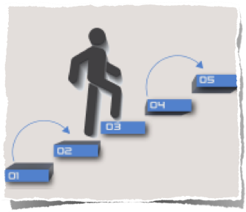
Varyansın ve Standart Sapmanın Hesaplanması
Veri setinin ortalamasını hesaplayın
Veri setindeki Her bir gözlem değerinin ortalamadan farkını alın
Her bir farkın karesini alın
Farkların karelerinin toplamını alın
Varyansı bulmak için farkların kareler toplamını (n-1)’e bölün
Standart sapmaya ulaşmak için varyans sonucunun kare kökünü alın

Slide 16
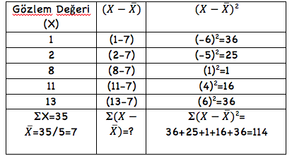
Varyans ve Standart Sapma
Şimdi aşağıda bu adımları bir örnekle görelim (n=5)
Varyans= 114/(5-1)=114/4=28,5
Standart sapma için 28,5’un karekökü alınır
bu da yaklaşık 5,3 olacaktır.

Slide 17
ŞİMDİ SINAVLAR VERİ SETİNDE UYGULAMA YAPALIM ☺

